Slide 1


Slide 2
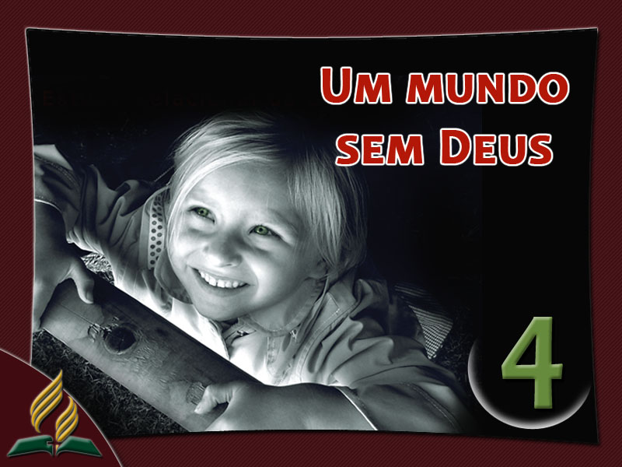

Slide 3
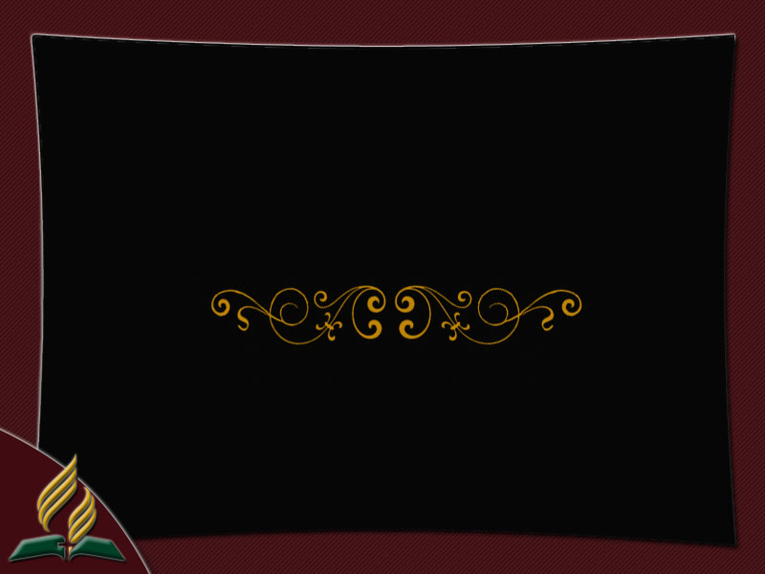
INTRODUÇÃO

Slide 4

“Porquanto, tendo conhecimento de Deus,
não O glorificaram como Deus, nem Lhe deram graças; antes, se tornaram nulos em seus próprios raciocínios, obscurecendo-lhes o coração insensato...”

Slide 5
“...Inculcando-se por sábios, tornaram-se loucos, [...] pois eles mudaram
a verdade de Deus em mentira, adorando e servindo a criatura em lugar do Criador.”
Romanos 1:21, 22, 25

Slide 6
É possível acreditar em Deus?

Slide 7
“Tendo conhecimento de Deus, não O glorificaram como Deus, nem Lhe deram graças; antes, se tornaram nulos em seus próprios raciocínios, obscurecendo-se-lhes o coração insensato.”
Romanos 1:21

Slide 8
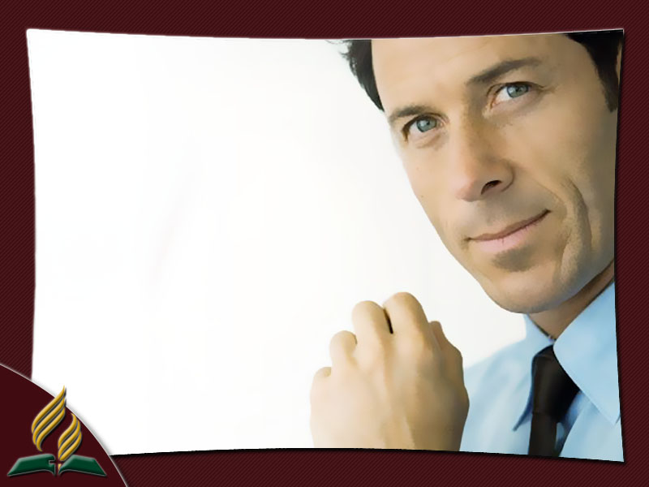
O problema básico do homem de nossos dias é o orgulho.

Slide 9
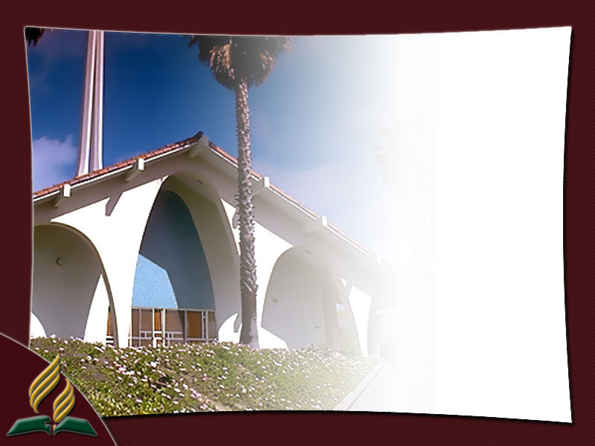
“Nietzsche e todos os outros que sabemos encerraram o mundo antigo, decretando a morte de Deus e a solidão do homem. Isto é a Modernidade, e nada a pode superar. Instituições arcaicas, como a igreja, estão vivendo hoje apenas como resquícios.”
Francisco Umbral

Slide 10
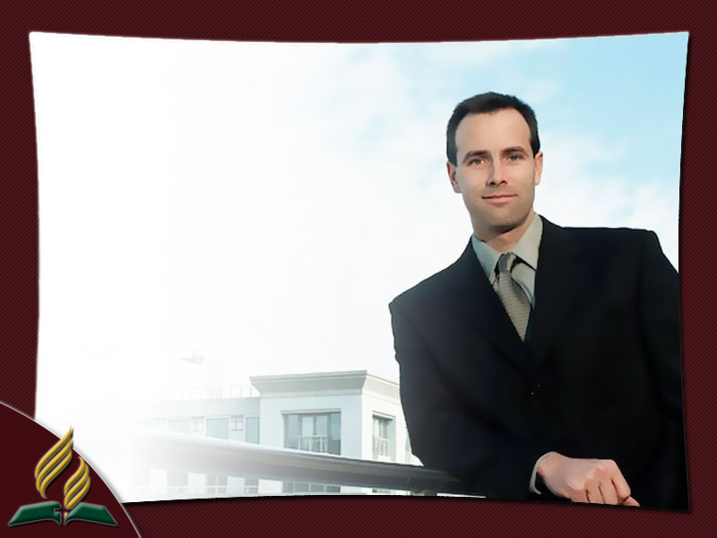
Muitos intelectuais pensam e opinam de acordo com o orgulho de seu raciocínio.

Slide 11
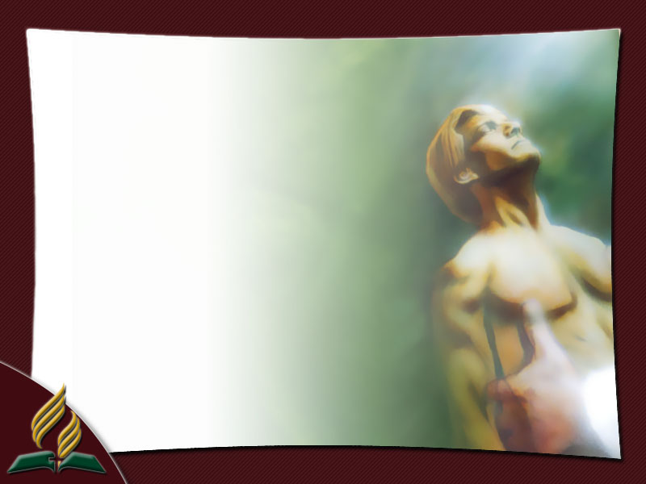
Os deístas
Eles acreditam em um Deus criador que Se esqueceu de Sua criação e não intervém mais nela.

Slide 12
Os agnósticos
Duvidam da existência de qualquer tipo de Deus.

Slide 13
Os ateus
Não crêem em nenhum tipo de Deus.

Slide 14

Esses tipos de pensamentos consideram Deus um “conceito superado, arcaico, infantil”.

Slide 15
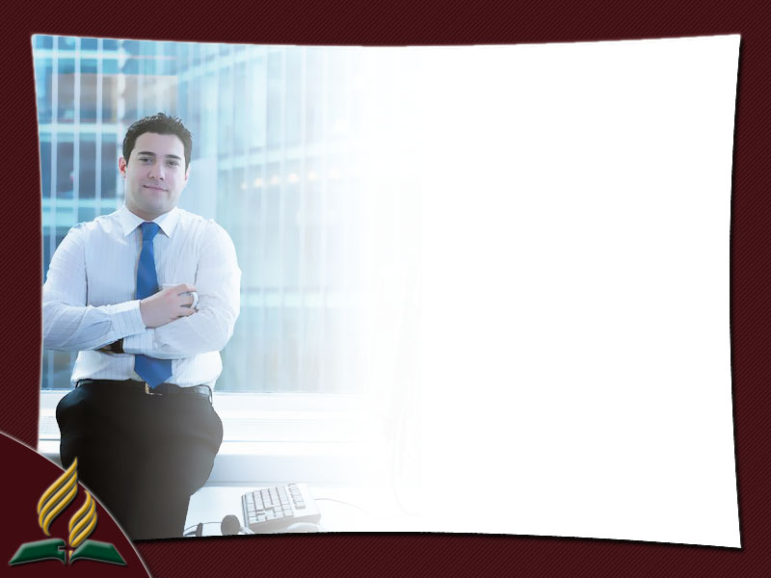
Hoje, não crer em Deus é quase regra entre os intelectuais.

Slide 16
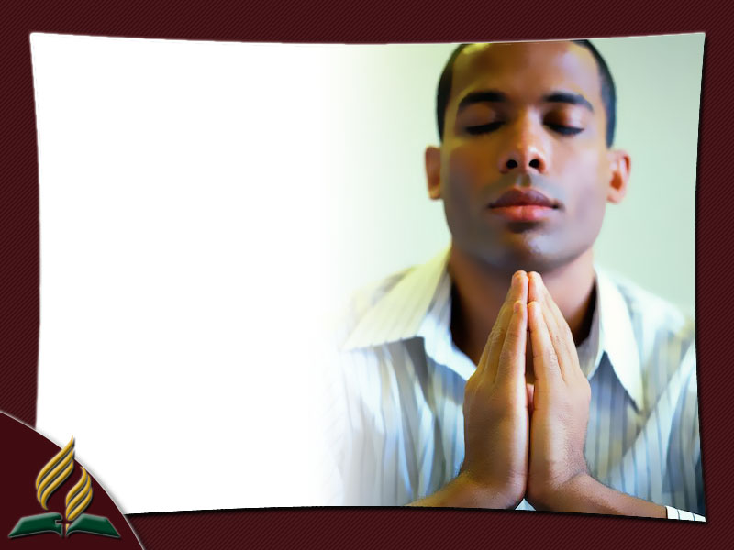
Apesar da incredulidade de muitos, há um aparente despertar do ser humano em favor da religiosidade.

Slide 17
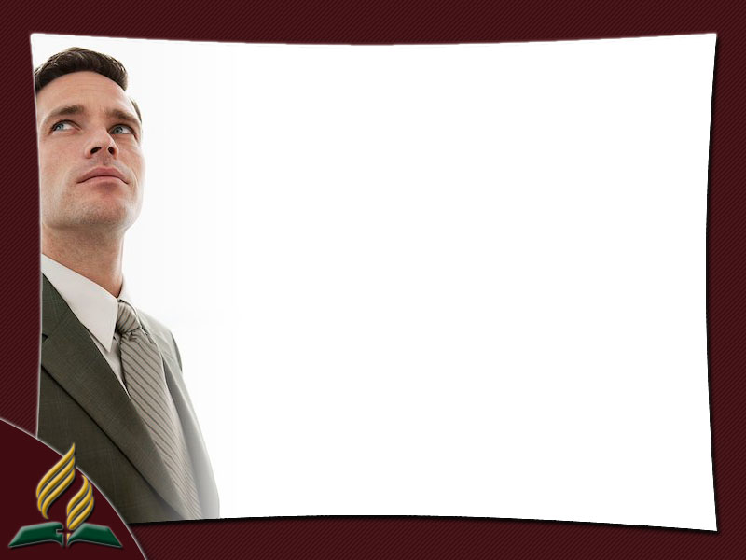
Esse aparente retorno do povo à oração e ao louvor não significa retorno à Bíblia.

Slide 18

Dirigentes eclesiásticos de um país europeu escreveram uma prece denominada “A Resolução do Milênio”, para marcar a chegada do ano 2000. Nela, omite-se toda referência a Deus e a Jesus Cristo.
Sunday Times

Slide 19
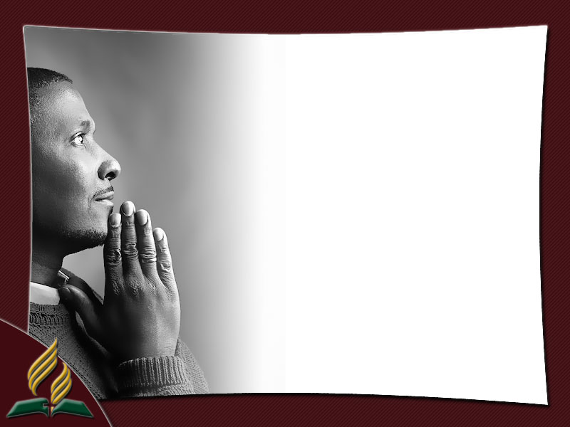
É esse o cristianismo pós-moderno?

Slide 20
“Tendo forma de piedade, negando-lhe, entretanto, o poder.”
2 Timóteo 3:5

Slide 21
Quando o cristianismo toma o nome de Cristo, mas não vive Seus ensinamentos, perde autoridade.

Slide 22
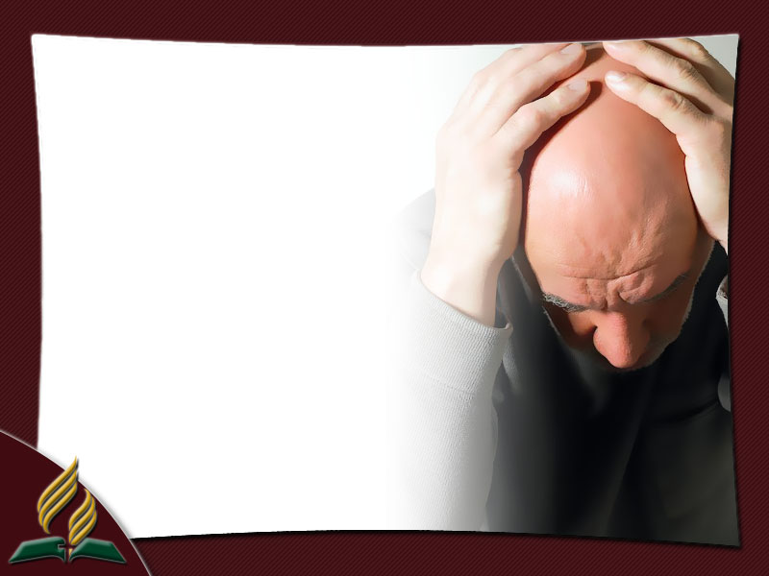
“Os não cristãos não encontram sentido no caos da sociedade ocidental e os cristãos, com sua decadência religiosa, não estão em condições de ajudá-los.”
Mônica Maggio

Slide 23
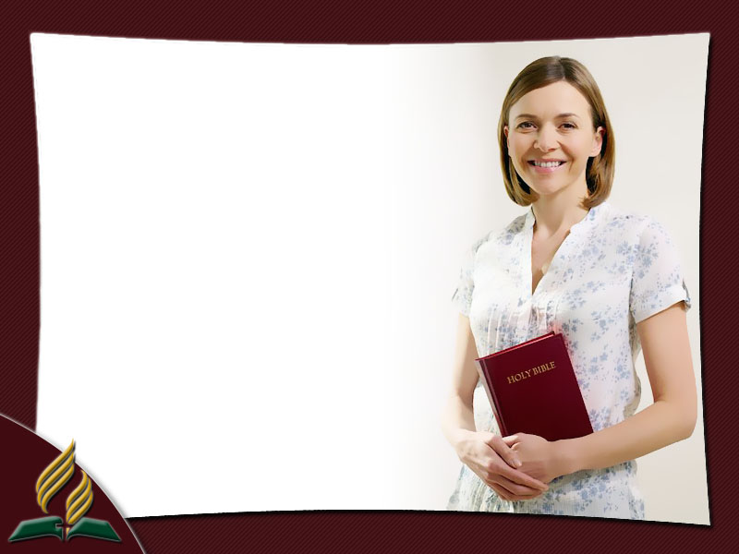
Os valores cristãos têm cada vez menos impacto na sociedade.

Slide 24
“Porquanto, tendo conhecimento de Deus, não O glorificaram como Deus, nem Lhe deram graças; antes, se tornaram nulos em seus próprios raciocínios. [...] Inculcando-se por sábios, tornaram-se loucos.”
Romanos 1:21, 22

Slide 25
“Pois eles mudaram a verdade de Deus em mentira, adorando e servindo a criatura em lugar do Criador.”
Romanos 1:25

Slide 26
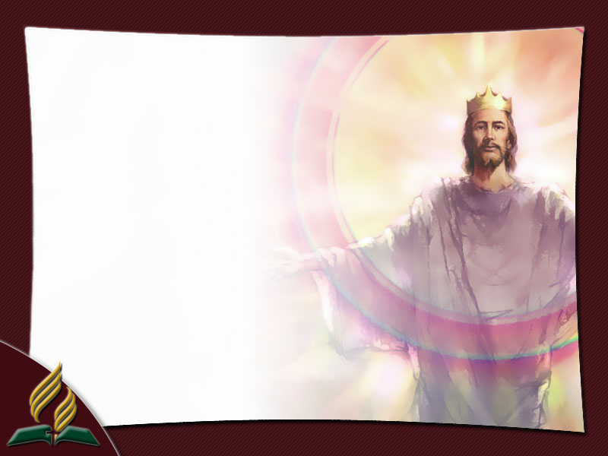
A humanidade tem voltado seus olhos à criatura em vez de dirigi-los ao Criador.

Slide 27
Certo e errado

Slide 28
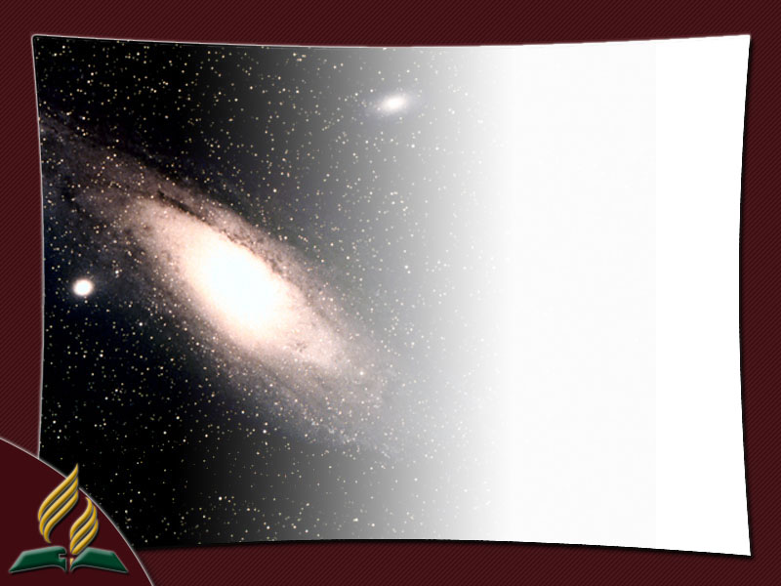
“Chegou a hora”, disse, “em que as massas, como um todo, se interessam pela astrologia.”
Llewellyn George

Slide 29
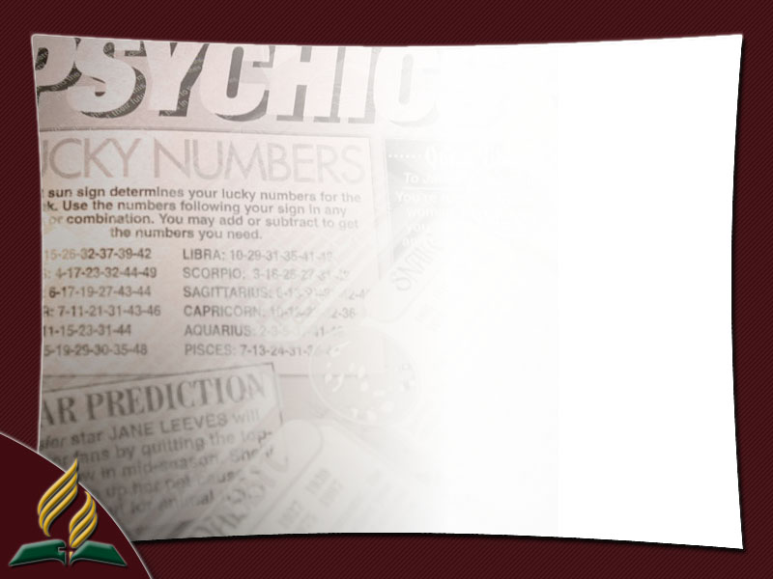
O que leva as pessoas a buscarem seu destino na astrologia?

Slide 30
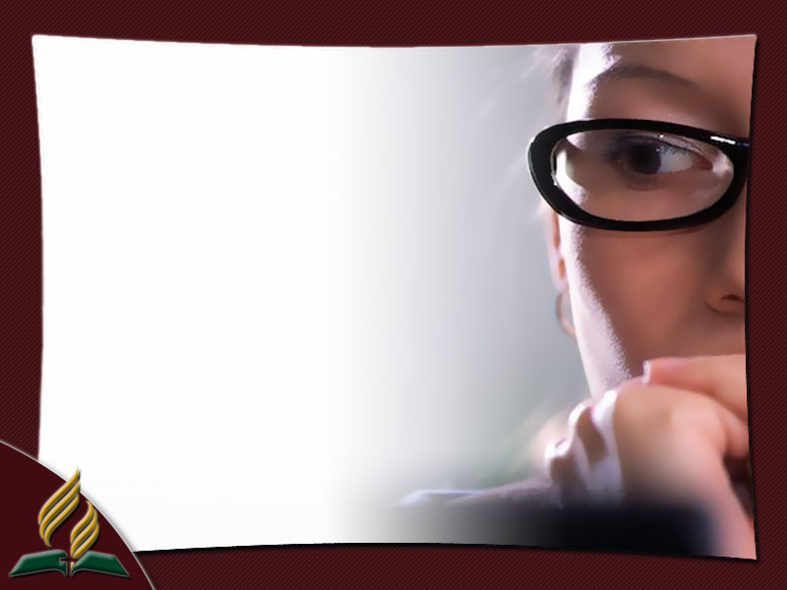
O ser humano pode não estar consciente dessa necessidade, mas ela está presente em tudo o que realiza.

Slide 31
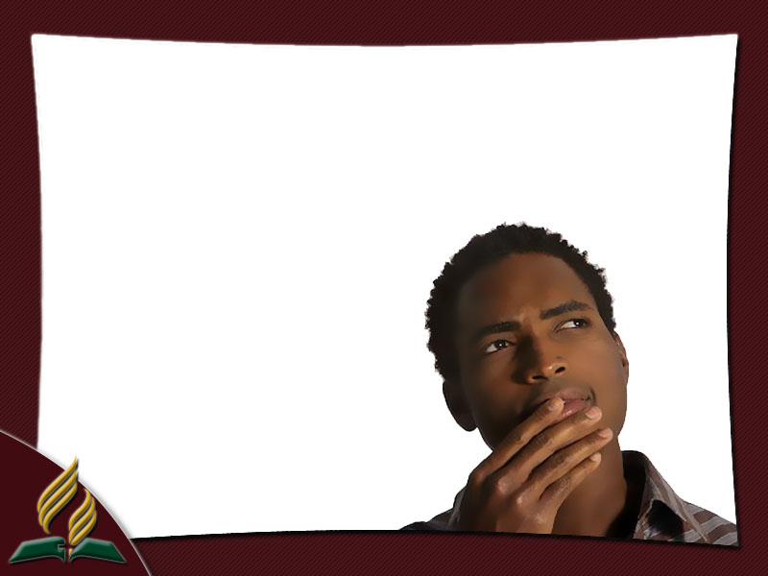
As pessoas querem decidir o que é correto ou não sem interferências alheias.

Slide 32

Usamos a Bíblia, mas a acomodamos a nosso capricho.

Slide 33
“A astrologia é um sistema particular de interpretação da relação que existe entre a ação planetária e a experiência humana.”
Margaret Hone

Slide 34
Há gente que crê que o destino do ser humano depende dos números, ou de pedras preciosas, ou até das cores.

Slide 35
Quem realmente está por trás de tudo isso?

Slide 36
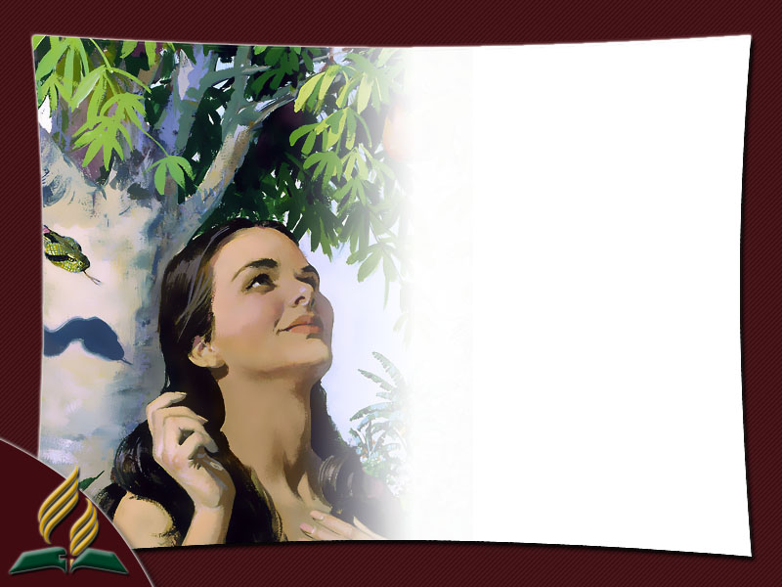
O mesmo personagem que, segundo o relato bíblico, um dia se apresentou diante da primeira mulher, Eva, e a fez crer que havia um poder especial no fruto que lhe oferecia.

Slide 37
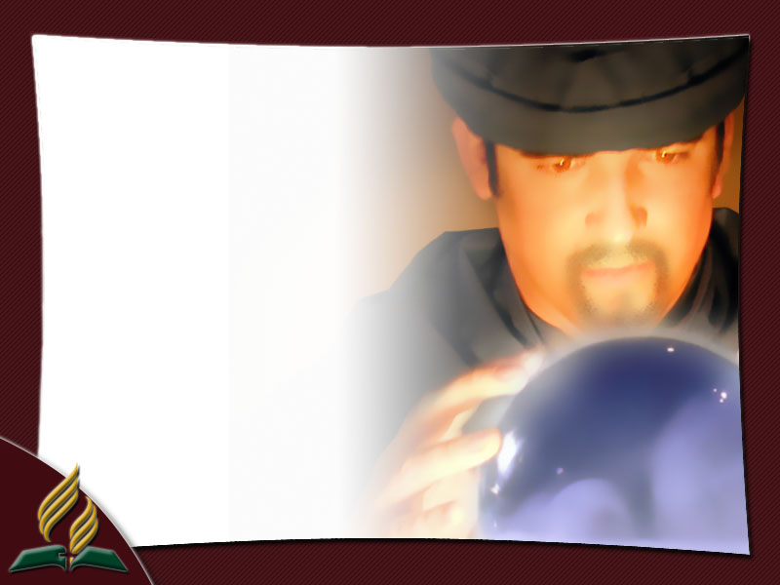
O poder de adivinhação e encantamento de qualquer disciplina esotérica vem de alguém cujo único propósito é o engano.

Slide 38
“Quando vos disserem: Consultai os necromantes e os adivinhos, que chilreiam e murmuram, respondei: Não consultará o povo ao seu Deus? A favor dos vivos se consultarão os mortos?”
Isaías 8:19

Slide 39
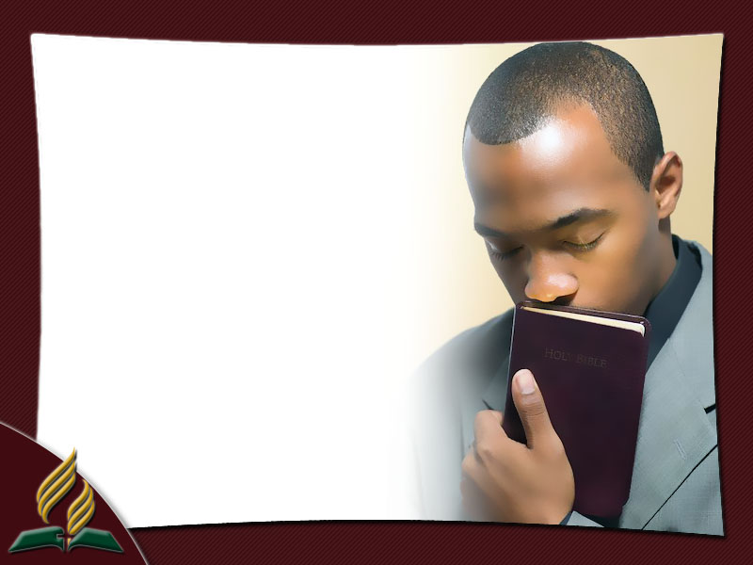
O cristianismo deveria ser o último baluarte em defesa dos valores bíblicos, mas se entregou e deixou penetrar teorias enganosas que nasceram na mente diabólica em sua doutrina.

Slide 40
A morte

Slide 41
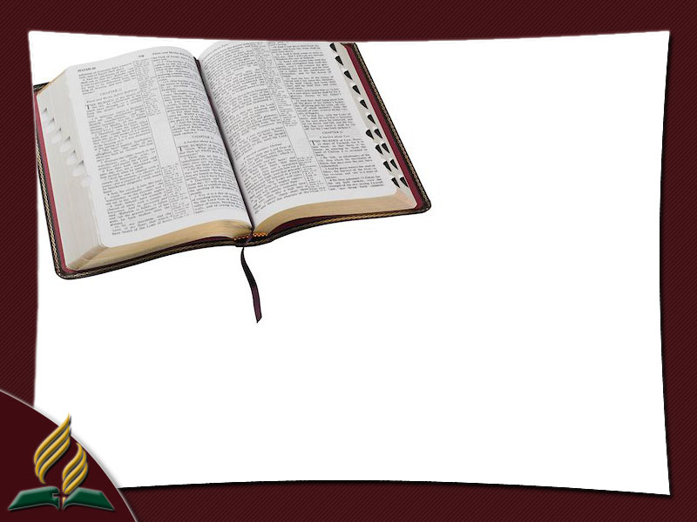
A Bíblia é clara ao afirmar que, quando o homem morre, acaba tudo para ele:

Slide 42
“Porque os vivos sabem que hão de morrer, mas os mortos não sabem coisa nenhuma, nem tampouco terão eles recompensa, porque a sua memória jaz no esquecimento. Amor, ódio e inveja para eles já pereceram; para sempre não têm eles parte em coisa alguma do
que se faz debaixo do sol.”
Eclesiastes 9:5, 6

Slide 43
“Tudo quanto te vier à mão para fazer, faze-o conforme as tuas forças, porque no além, para onde tu vais, não há obra, nem projetos, nem conhecimento, nem sabedoria alguma.”
Eclesiastes 9:10

Slide 44
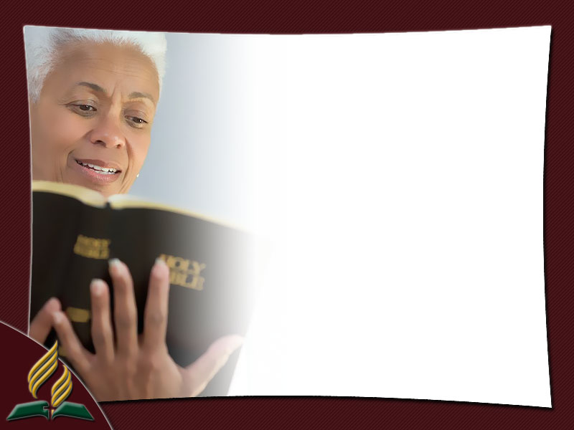
O cristão deveria tomar a Palavra de Deus como a única regra de fé e doutrina.

Slide 45
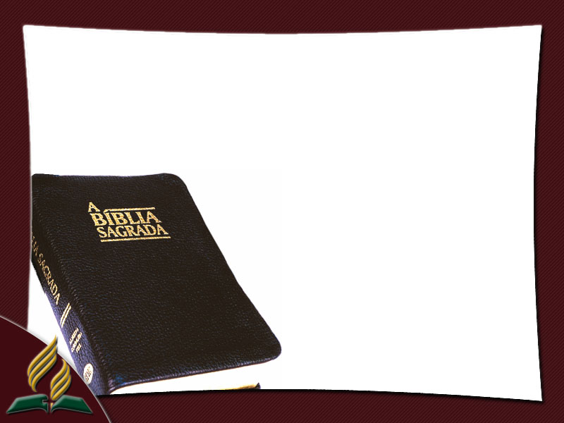
Se os cristãos deixam a Palavra de Deus e confiam em doutrinas humanas, espúrias, deterioram o resultado de sua fé.

Slide 46
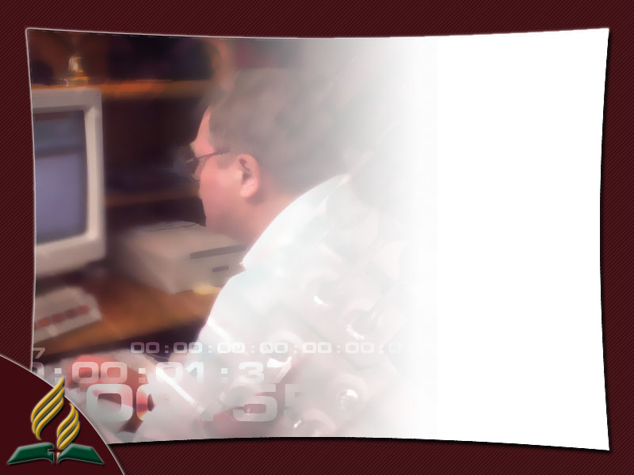
O homem de nosso tempo vive terrivelmente influenciado pelas experiências científicas e tecnológicas.

Slide 47

O cristianismo secularizado crê em Deus, mas Deus não passa de um simples nome; um detalhe, uma espécie de amuleto que serve para as emergências.

Slide 48
“E, por haverem desprezado o conhecimento de Deus, o próprio Deus os entregou a uma disposição mental reprovável, para praticarem coisas inconvenientes.”
Romanos 1:28

Slide 49
“Sabe, porém, isto: Nos últimos dias, sobrevirão tempos difíceis, pois os homens serão egoístas, avarentos, jactanciosos, arrogantes, blasfemadores, desobedientes aos pais, ingratos, irreverentes, desafeiçoados, implacáveis, caluniadores, sem domínio de si, cruéis, inimigos do bem, traidores, atrevidos, enfatuados, mais amigos dos prazeres que amigos de Deus.”
2 Timóteo 3:1-4

Slide 50
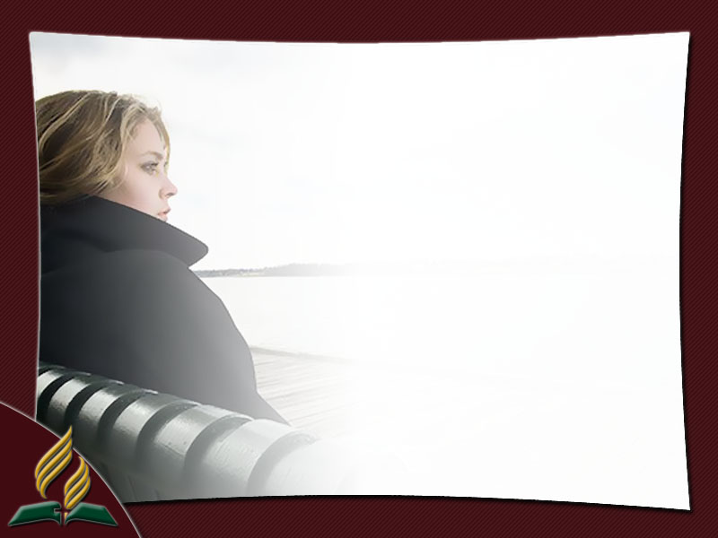
Cedo ou tarde, ao tirar Deus do cenário de sua existência, o ser humano também termina por retirar os limites de sua vida.

Slide 51
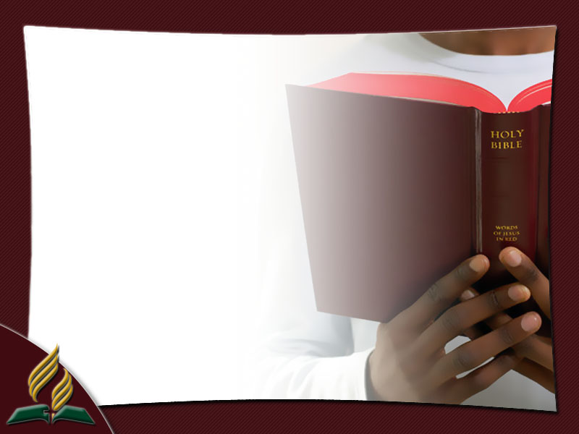
Na Sagrada Escritura, a palavra pecado provém dao termo grego hamartía que, literalmente, quer dizer: “errar o alvo; apontar em um objetivo e chegar a outro”.

Slide 52
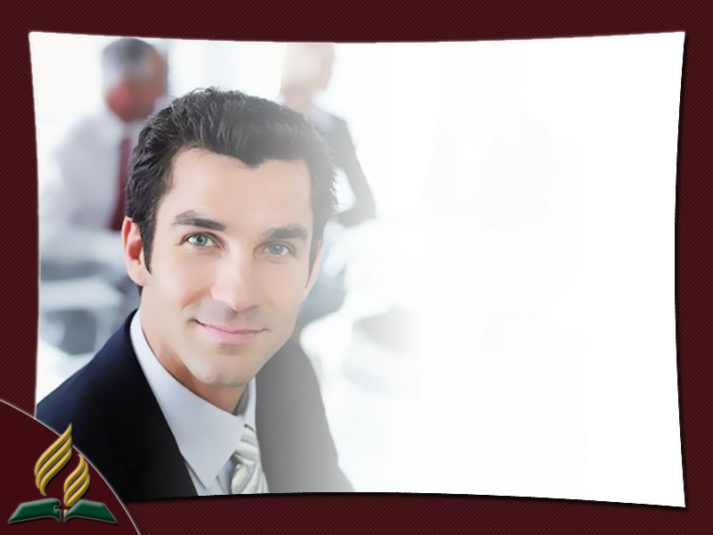
O homem moderno insiste em ignorar o pecado.

Slide 53
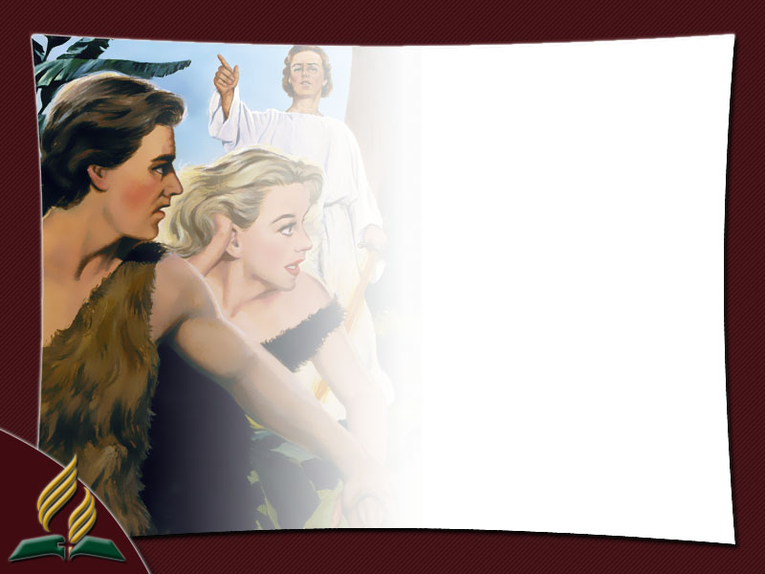
Se um dia o ser humano saiu das mãos de Deus, somente estará realizado e completo quando voltar ao seu Criador.

Slide 54
O ser humano adulto vive em um mundo cheio de racionalismo. Esqueceu-se de que saiu das mãos de Deus.

Slide 55
CONCLUSÃO

Slide 56
“Quando vier o Filho do homem, achará, porventura, fé na Terra?”
Lucas 18:8

Slide 57
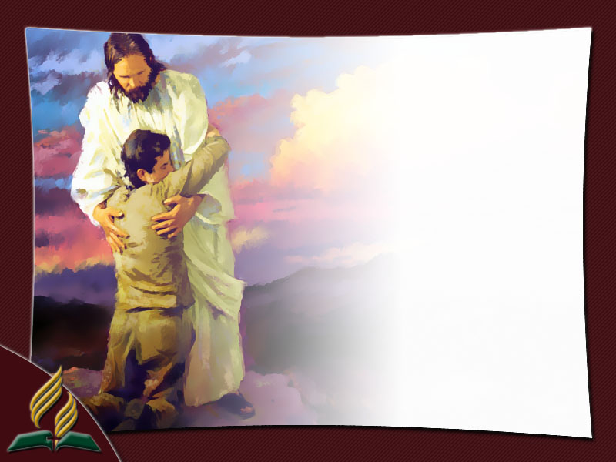
Os homens ainda se lembrariam de que Ele os ama e os espera com braços abertos?
Ainda se lembrariam?

